Slide 1

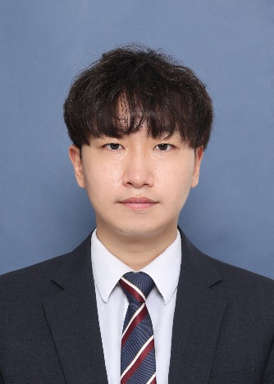
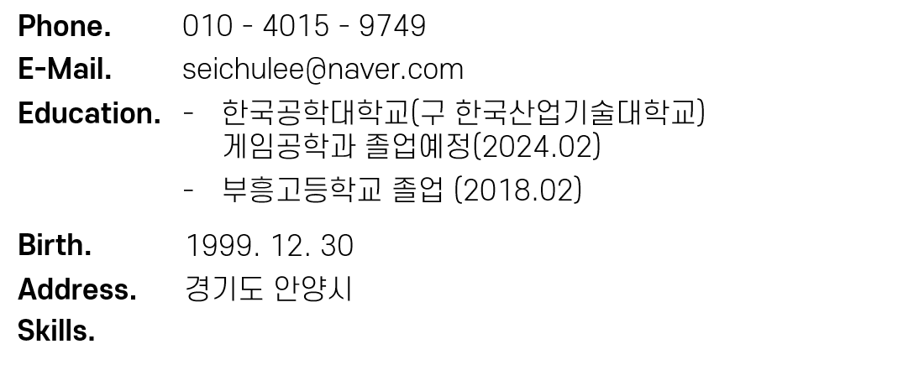
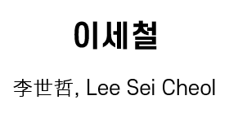
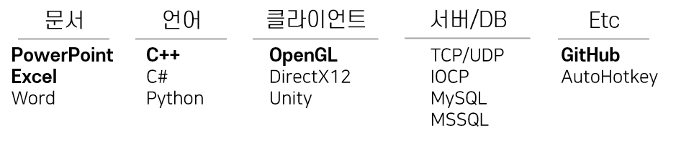

Slide 2

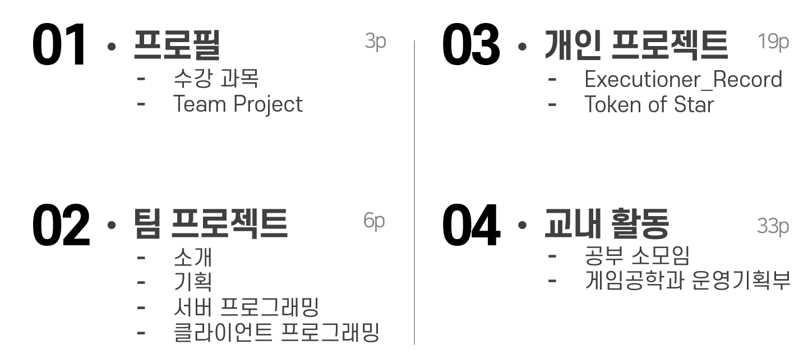

Slide 3


Slide 4
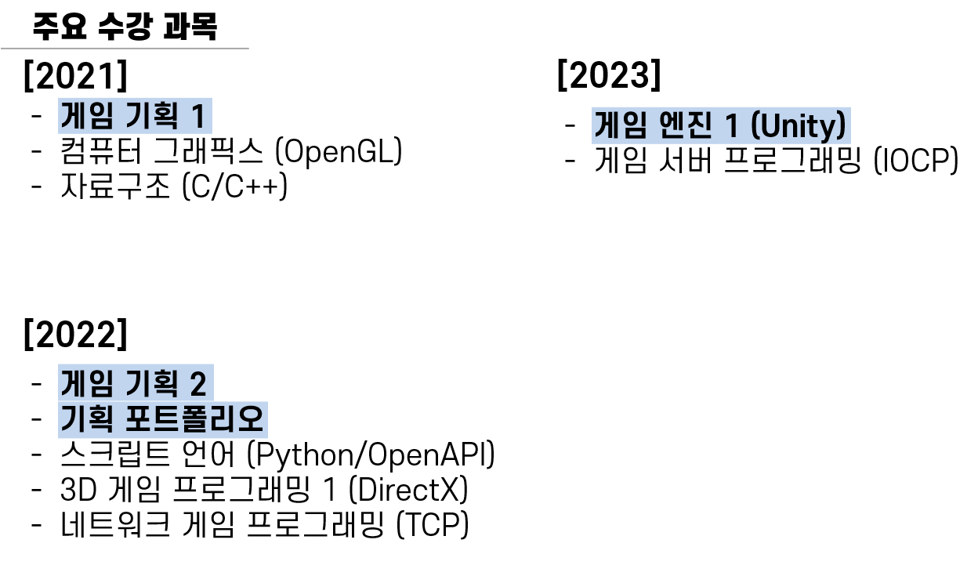
01. 프로필

Slide 5
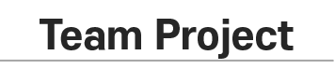
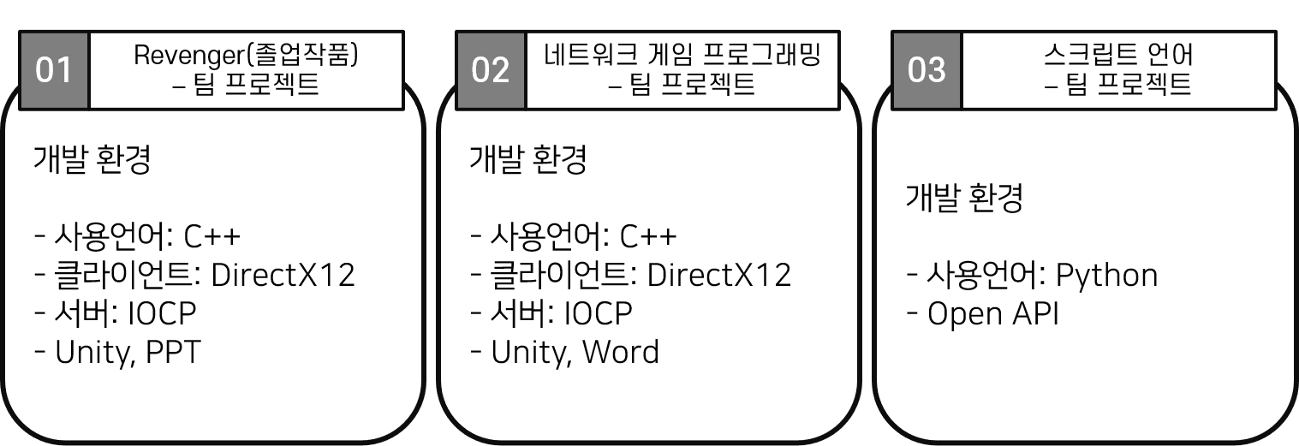
01. 프로필

Slide 6


Slide 7

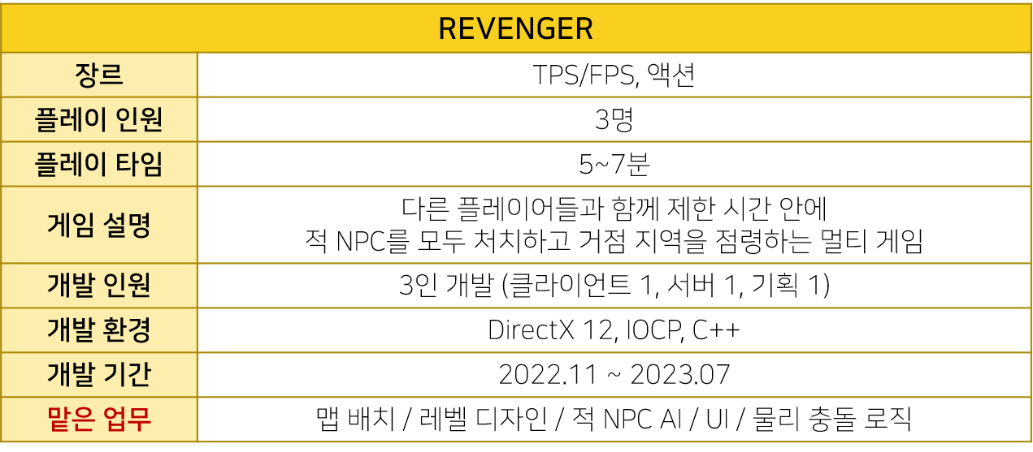
02. 팀 프로젝트

Slide 8

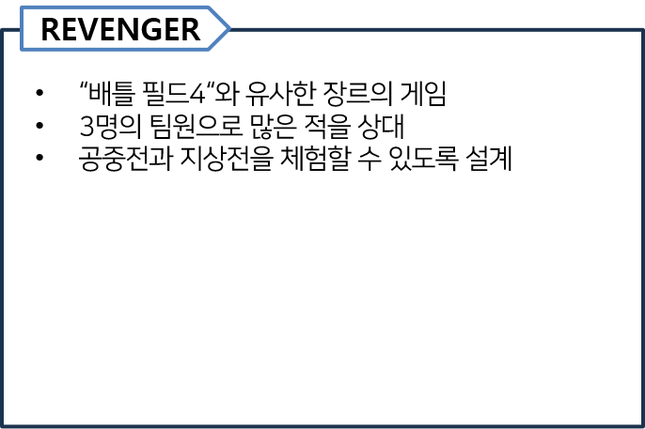
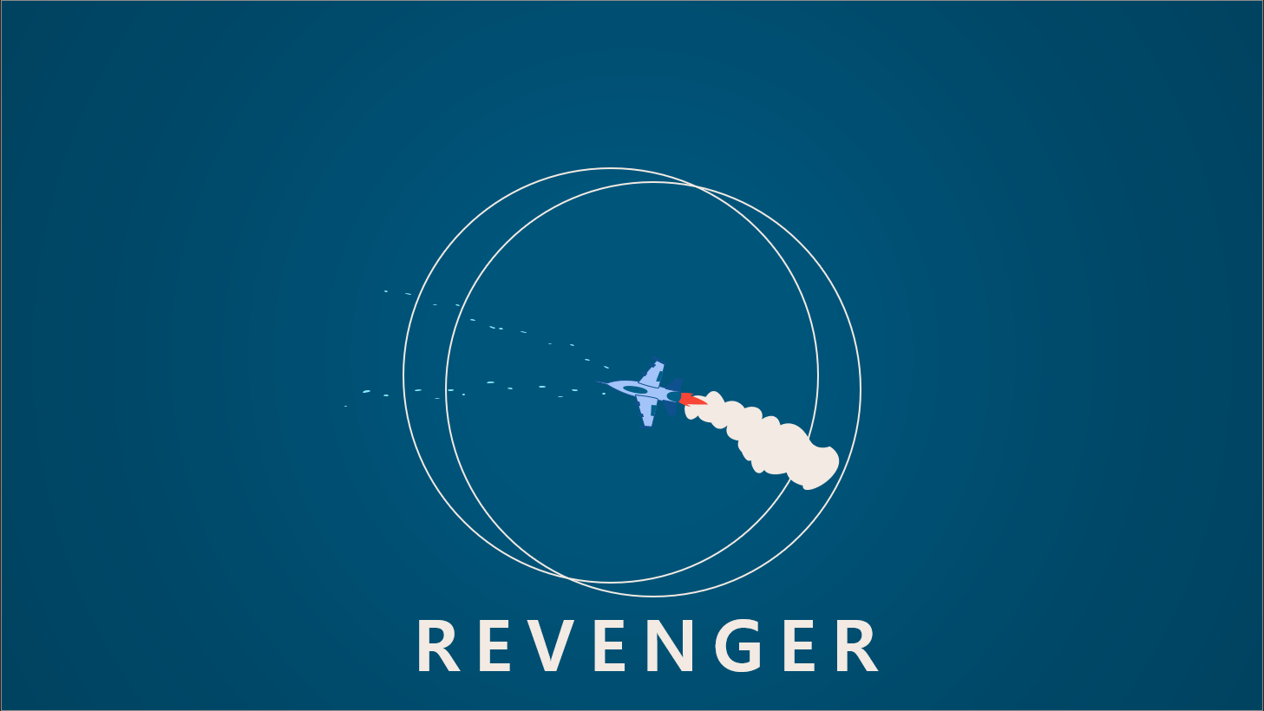
02. 팀 프로젝트
노션 다운 링크:
기획서 전체 내역
https://www.notion.so/27fec6ea5d8148fc8819d9dcf7a0ea82
REVENGER 기획서 내역
https://www.notion.so/Revenger-65b3eb5f1eb34fb487a85a7c315d009d
관련 영상:
https://www.youtube.com/watch?v=PdxCLpfJH9M&t=33s
Git Hub Link:
https://github.com/kiption/XD
[그림 1] Revenger 표지

Slide 9
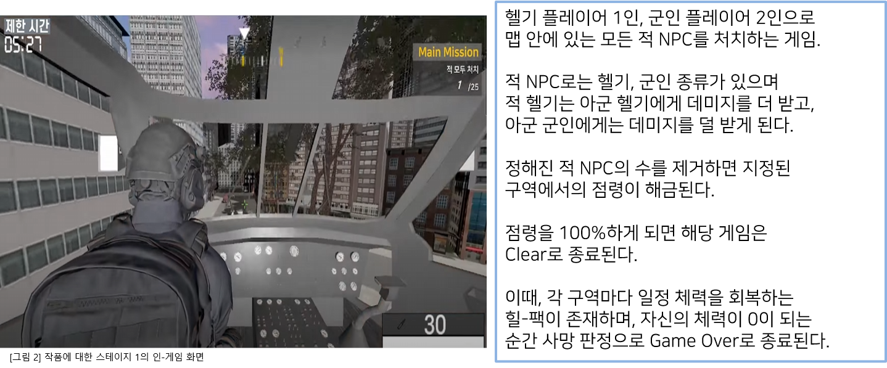
02. 팀 프로젝트

Slide 10
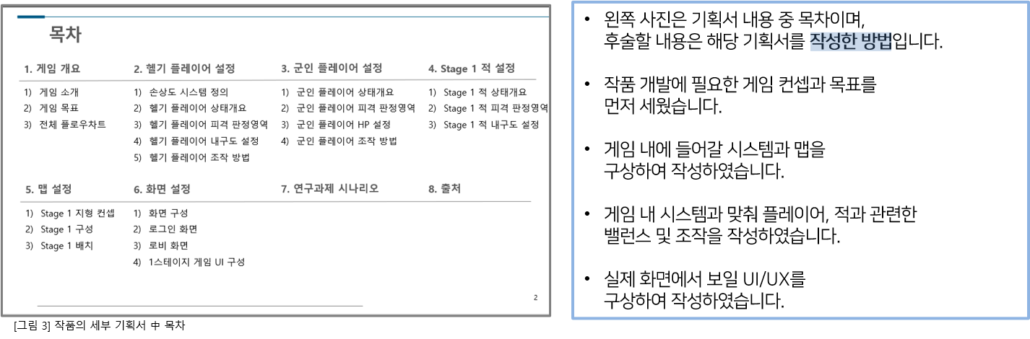
02. 팀 프로젝트

Slide 11
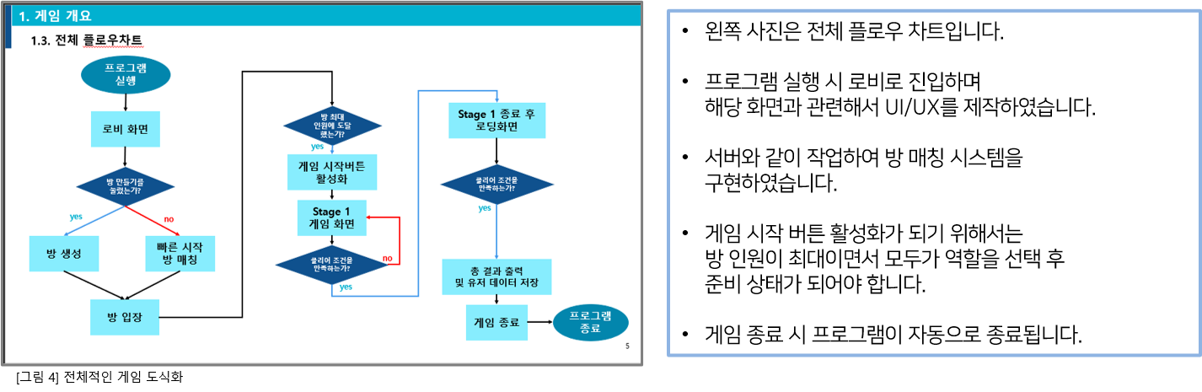
02. 팀 프로젝트

Slide 12
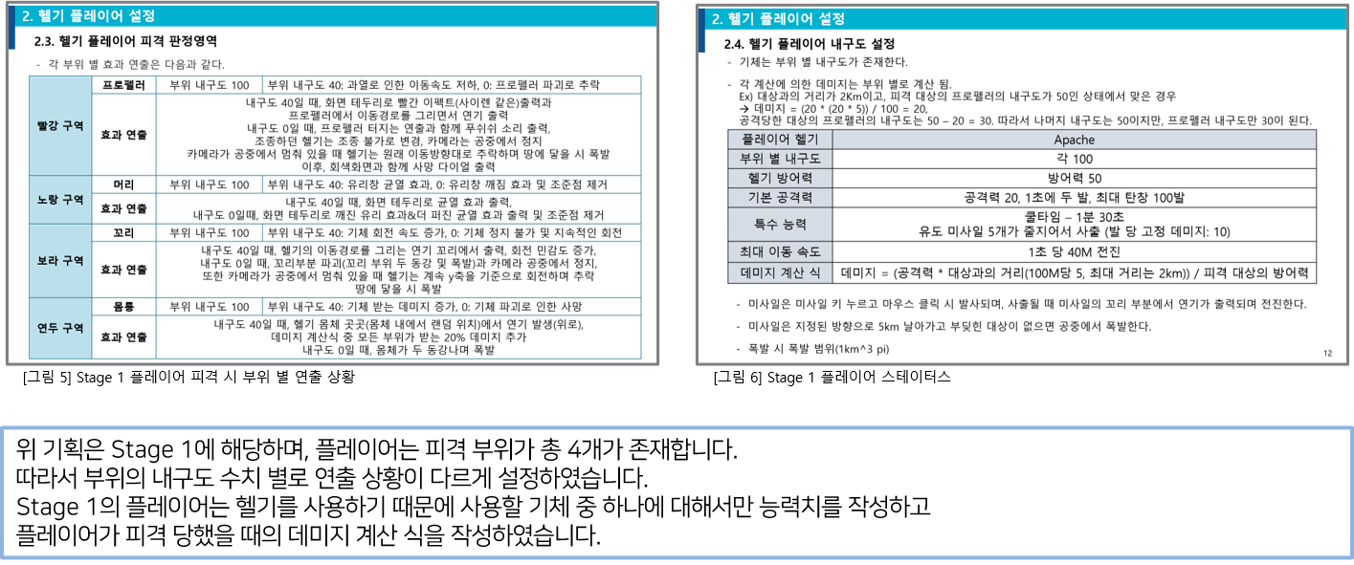
02. 팀 프로젝트

Slide 13
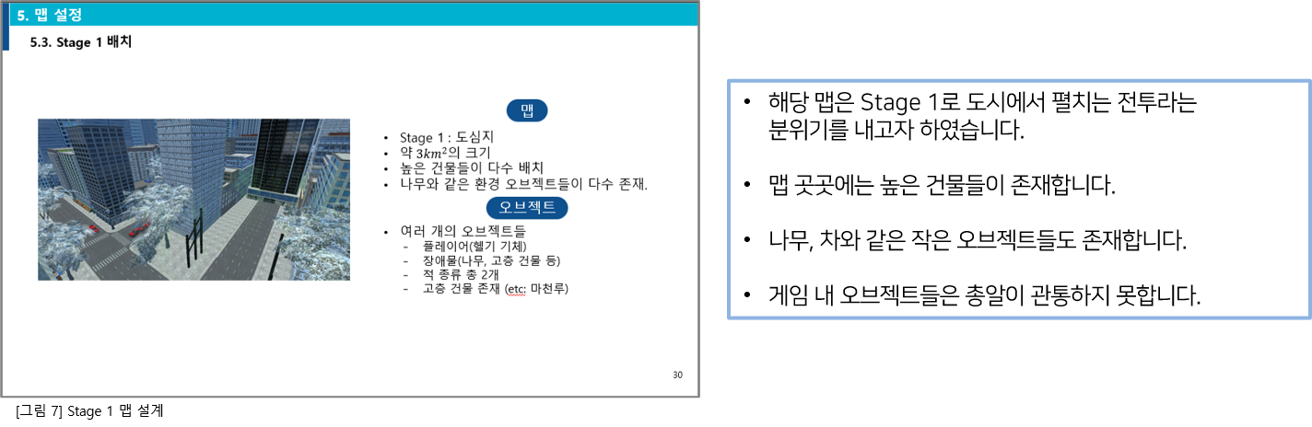
02. 팀 프로젝트

Slide 14

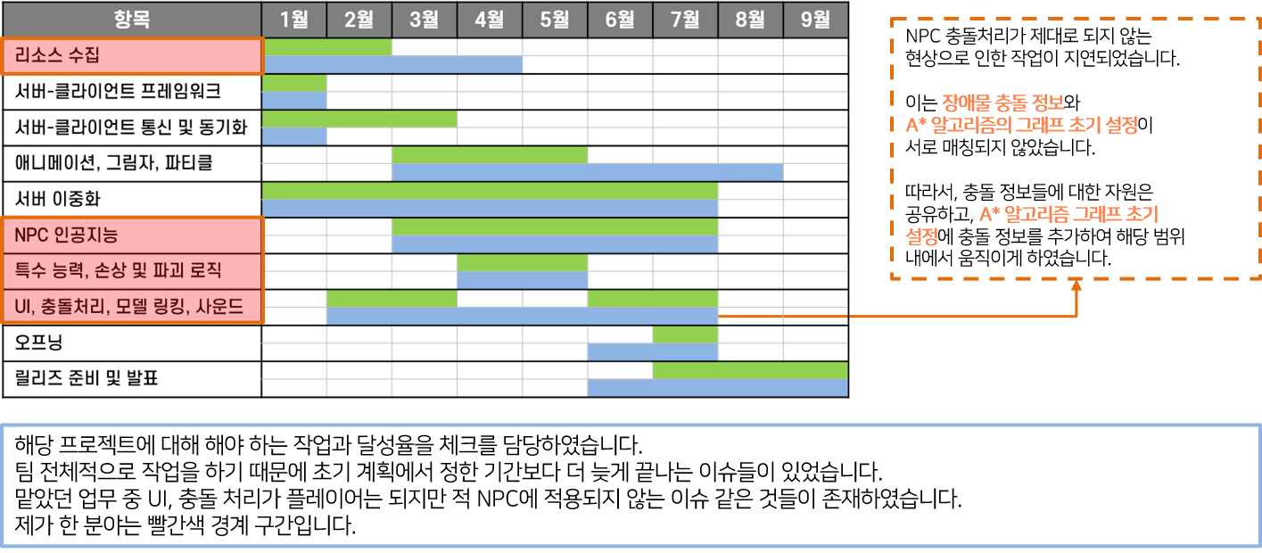
02. 팀 프로젝트

Slide 15
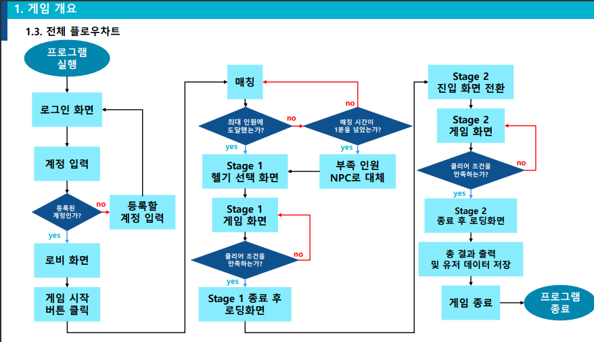
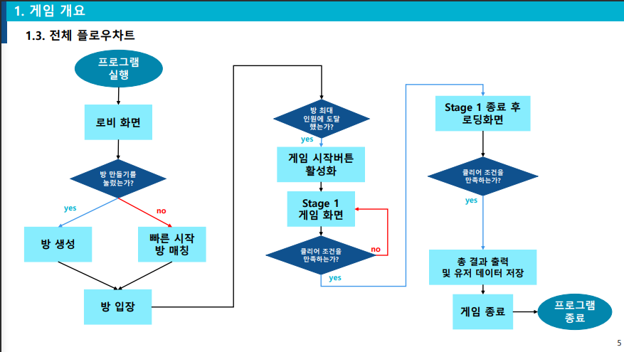
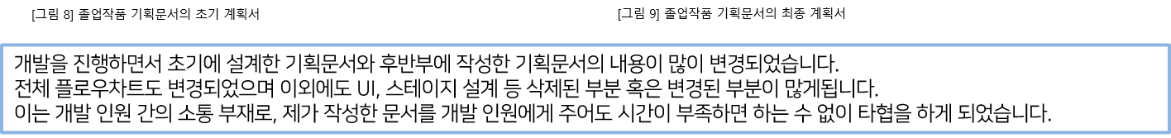
02. 팀 프로젝트

Slide 16

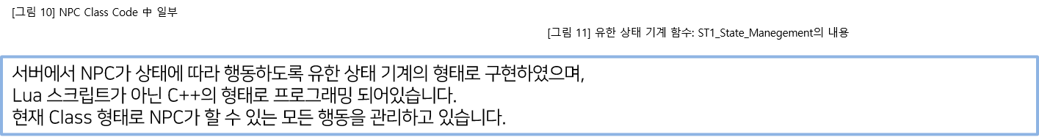
02. 팀 프로젝트
void NPC::NPC_State_Manegement(int state)
{
switch (type)
{
case NPC_HELICOPTER:
{
switch (m_state)
{
case NPC_IDLE: {
// ….
}
case NPC_ATTACK: {
// ….
}
case NPC_DEATH: {
// ….
}
default:
break;
}
break;
}
class OBJECT {
public:
mutex obj_lock;
int id;
char name[NAME_SIZE];
short type;
short state; // PLAYER_STATE
int hp;
int remain_bullet;
XMFLOAT3 pos; // Position (x, y, z)
float pitch, yaw, roll; // Rotated Degree
XMFLOAT3 m_rightvec, m_upvec, m_lookvec; // 현재 Look, Right, Up Vectors
BoundingOrientedBox m_xoobb; // Bounding Box

Slide 17
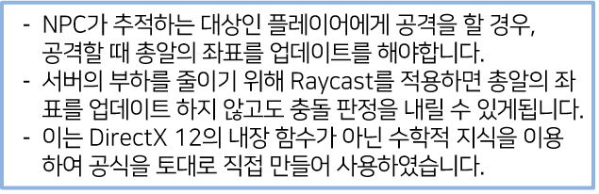
02. 팀 프로젝트
struct RaycastResult {
bool hit; // 충돌 여부
float distance; // 레이의 시작점에서 충돌 지점까지의 거리
XMFLOAT3 hitPoint; // 충돌 지점
};
RaycastResult Raycast(const XMFLOAT3& rayOrigin, const XMFLOAT3& rayDirection, const BoundingOrientedBox& box) {
// 로컬 공간에서 월드 공간으로 충돌 지점을 변환
XMStoreFloat3(&result.hitPoint, XMLoadFloat3(&result.hitPoint) + XMLoadFloat3(&box.Center));
return result;
[그림 12] RayCast.h 中 충돌 계산의 일부

Slide 18

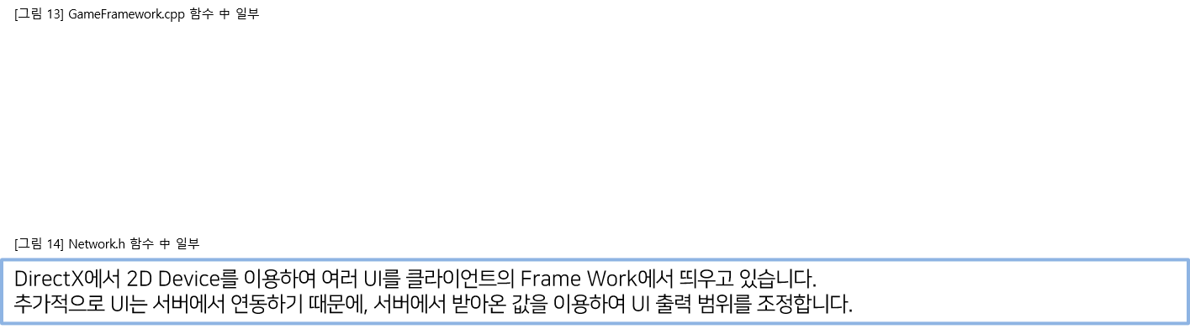
02. 팀 프로젝트
// Chat UI
if (UI_Switch) {
D2D_POINT_2F D2_ChatUI = { FRAME_BUFFER_WIDTH - 782.0f, (FRAME_BUFFER_HEIGHT / 2) - 145.5f };
D2D_RECT_F D2_ChatUIRect = { 0.0f, 0.0f, 782.0f, 291.0f };
m_pd2dDeviceContext->DrawImage(m_pd2dfxGaussianBlur[47], &D2_ChatUI, &D2_ChatUIRect);
D2D_POINT_2F D2_InsertChatUI = { FRAME_BUFFER_WIDTH - 782.0f, D2_ChatUI.y + D2_ChatUIRect.bottom + 5.0f };
D2D_RECT_F D2_InsertChatUIRect = { 0.0f, 0.0f, 782.0f, 69.0f };
m_pd2dDeviceContext->DrawImage(m_pd2dfxGaussianBlur[48], &D2_InsertChatUI, &D2_InsertChatUIRect);
}
if (chat_comeTome) { // …. 자세한 내용은 코드 링크에 있습니다.
if (nameLength < 80 - 2) { // tempText의 크기에서 ": "를 뺀 값보다 작은지 확인
strcpy_s(temptext, sizeof(temptext) / sizeof(temptext[0]), name);
strcat_s(temptext, sizeof(temptext) / sizeof(temptext[0]), ": "); // ":" 추가
strncat_s(temptext, sizeof(temptext) / sizeof(temptext[0]), msg, _TRUNCATE);
converttext = ConvertToWideChar(temptext);
wcscpy_s(textinfo.chatData, converttext);
delete[] converttext; gGameFramework.m_chat_info.push(textinfo);
}
} // 7. 채팅 동기화

Slide 19


Slide 20


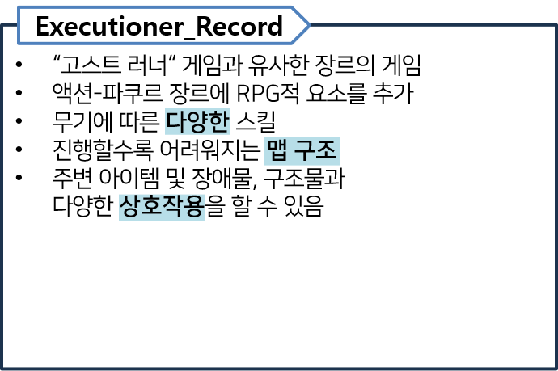
03. 개인 프로젝트
노션 다운 링크:
기획서 전체 내역
https://www.notion.so/27fec6ea5d8148fc8819d9dcf7a0ea82
Executioner_Record 기획서 내역
https://www.notion.so/1-EXECUTIONER_RECORD-7ba47b2e674f463b9d2d635c7bc02987
[그림 15] Executioner_Record 표지

Slide 21
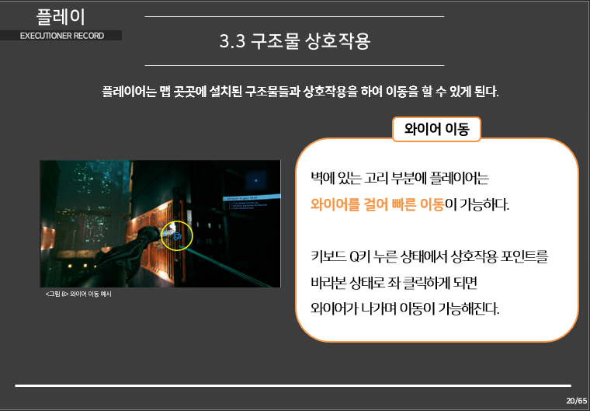
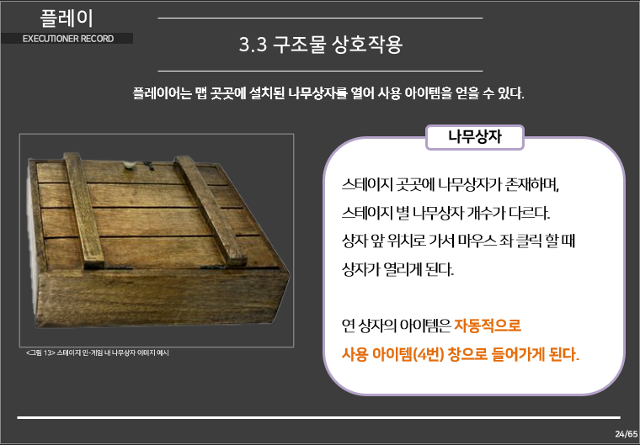
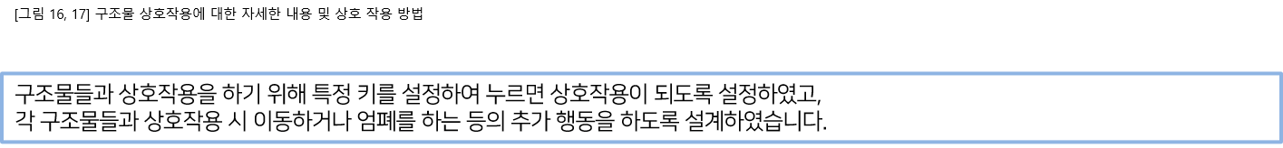
03. 개인 프로젝트

Slide 22
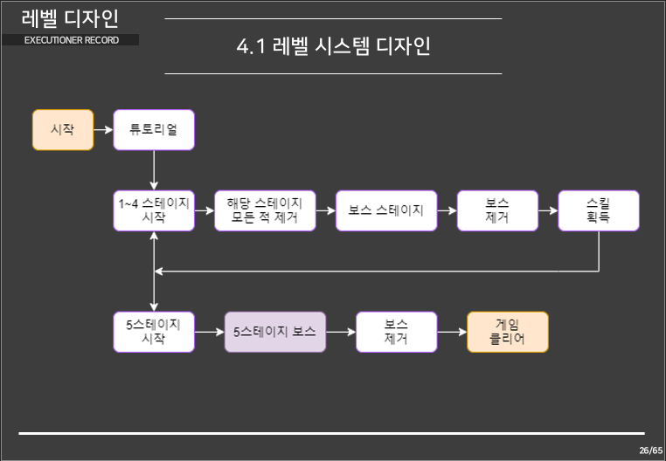
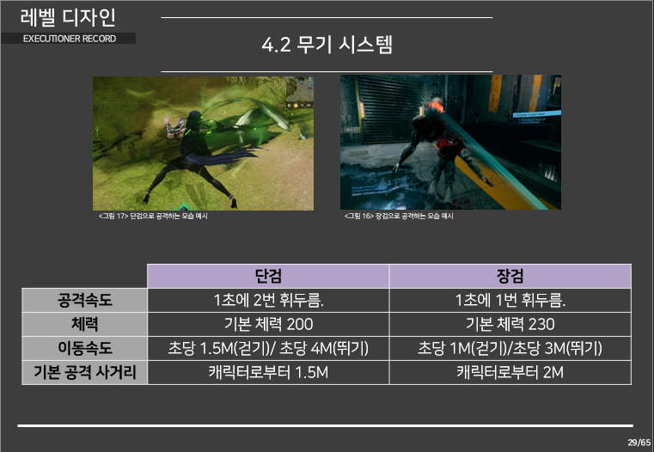
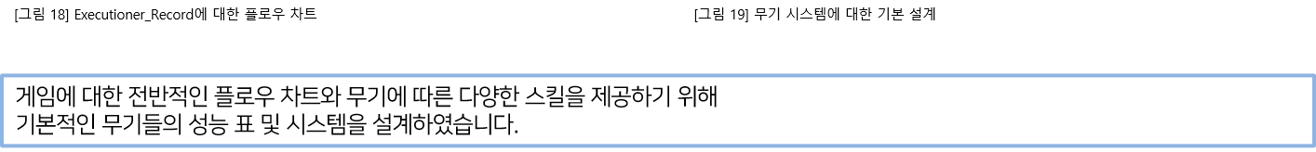
03. 개인 프로젝트

Slide 23
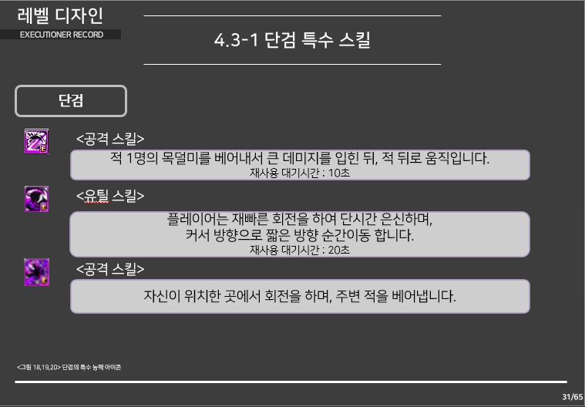
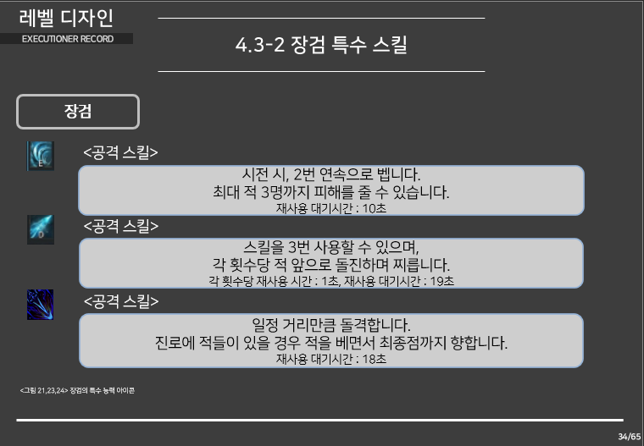
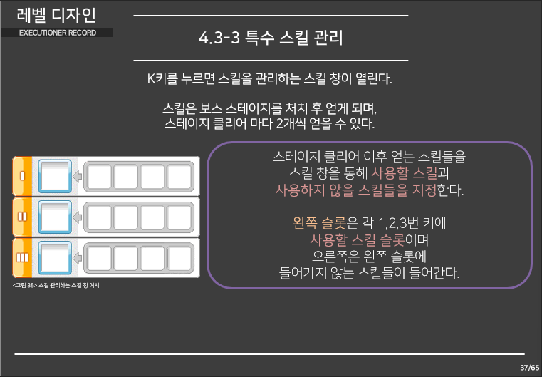
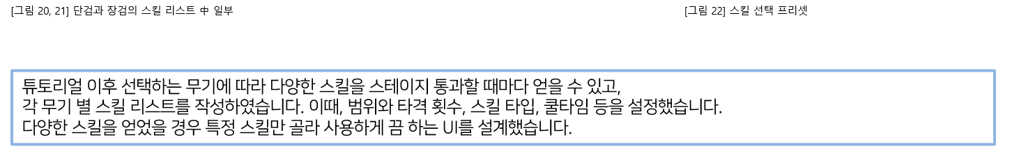
03. 개인 프로젝트

Slide 24
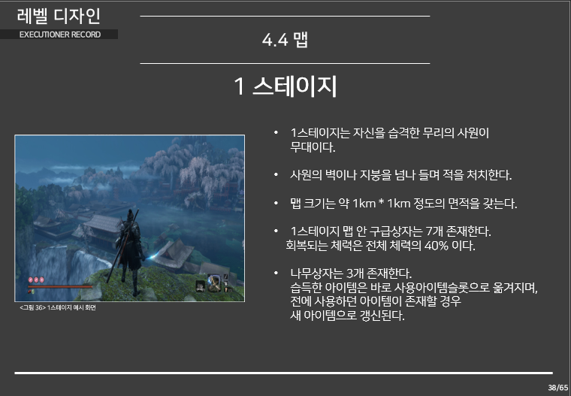
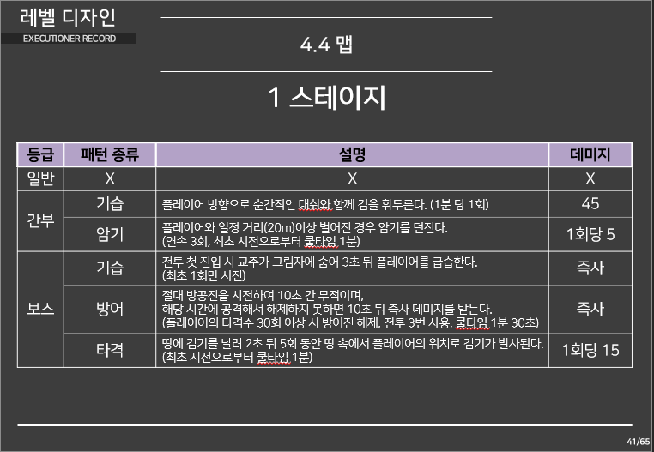
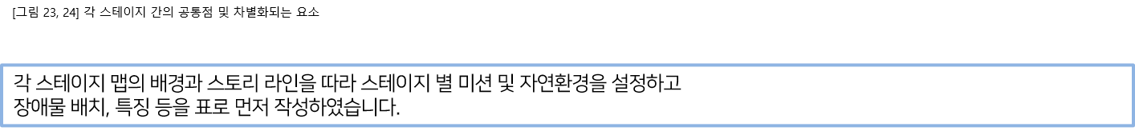
03. 개인 프로젝트

Slide 25
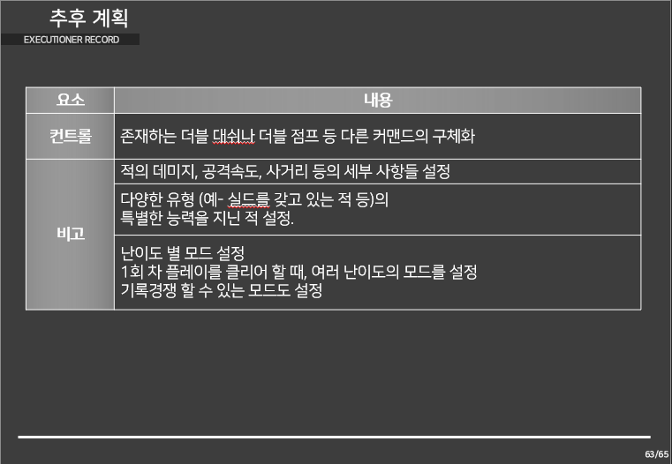
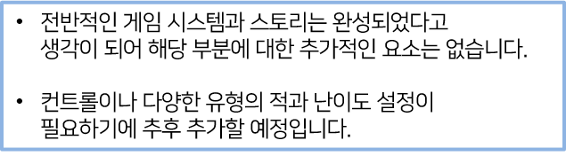
03. 개인 프로젝트
[그림 25] 기획서에 대한 추가할 내용

Slide 26

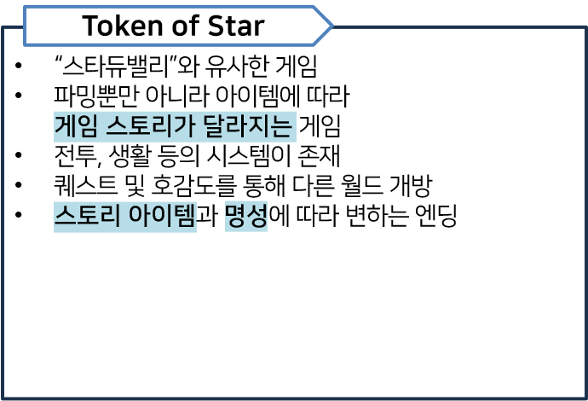
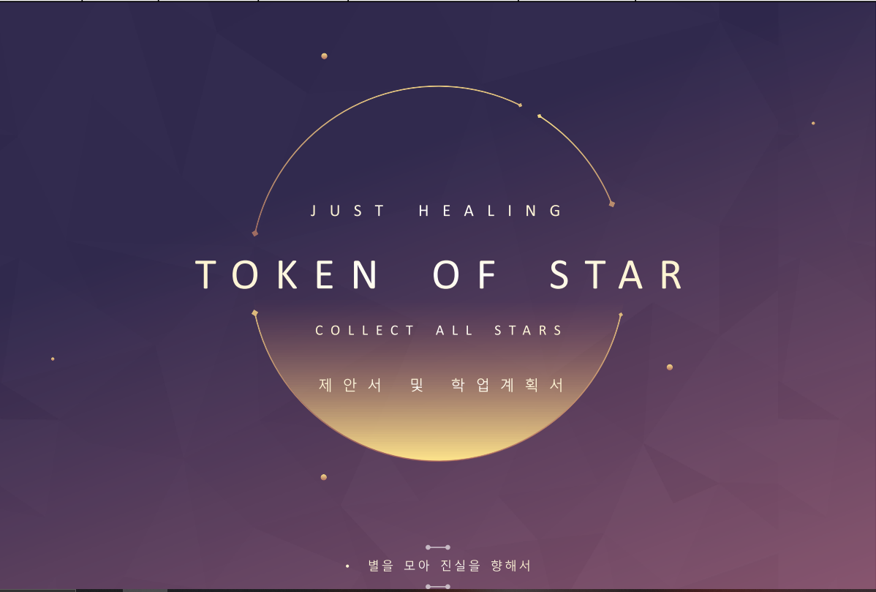
03. 개인 프로젝트
노션 다운 링크:
기획서 전체 내역
https://www.notion.so/27fec6ea5d8148fc8819d9dcf7a0ea82
Token of Star기획서 내역
https://www.notion.so/2-Token-Of-Star-dc2a601b1faa44f1b9d50802c93c5b50
[그림 26] Token of Star 표지

Slide 27
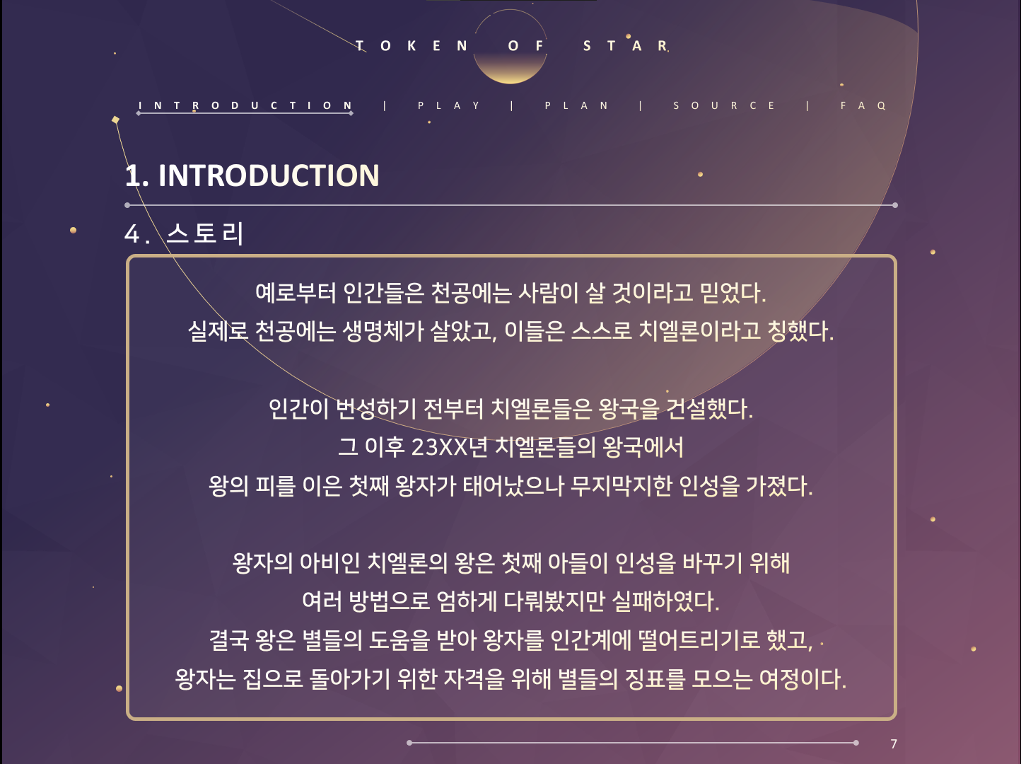
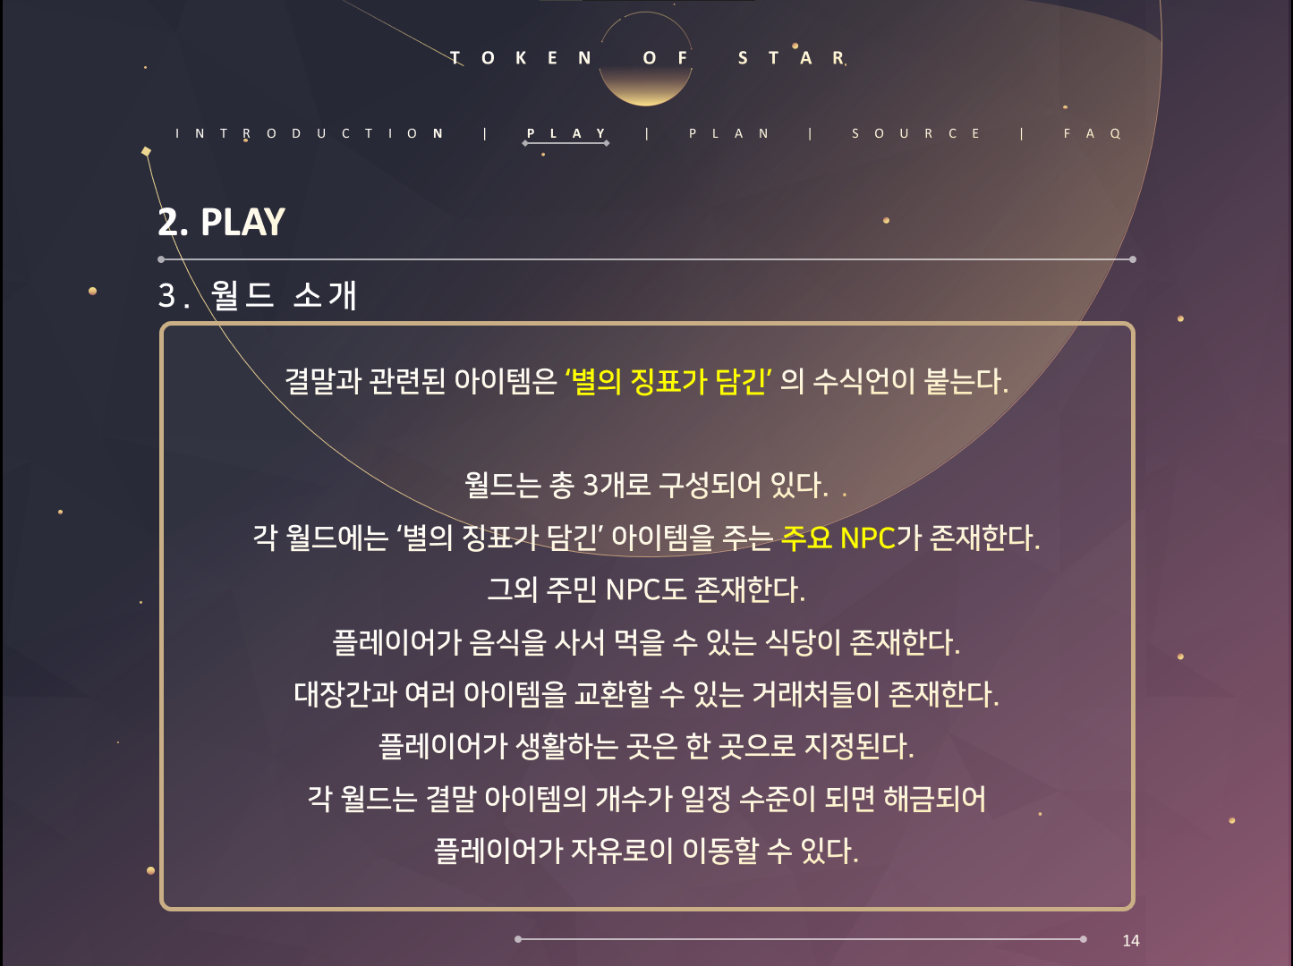
03. 개인 프로젝트

Slide 28
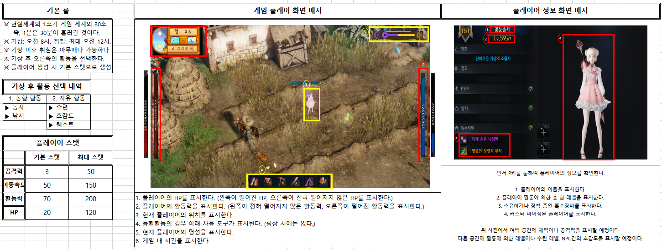
03. 개인 프로젝트

Slide 29
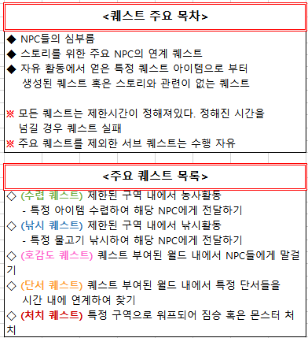
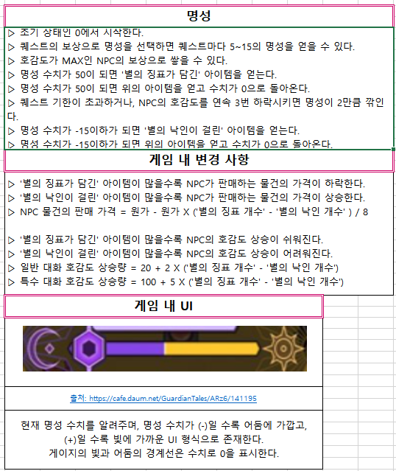
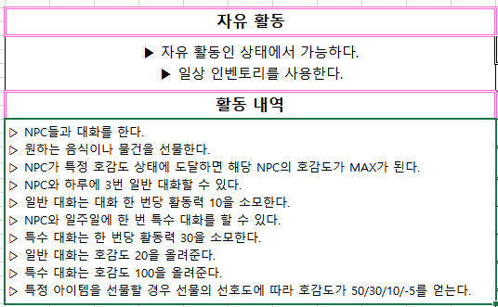
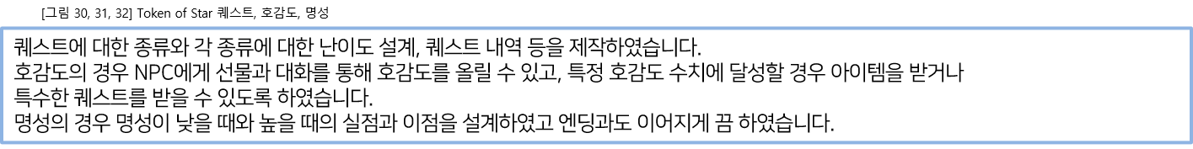
03. 개인 프로젝트

Slide 30
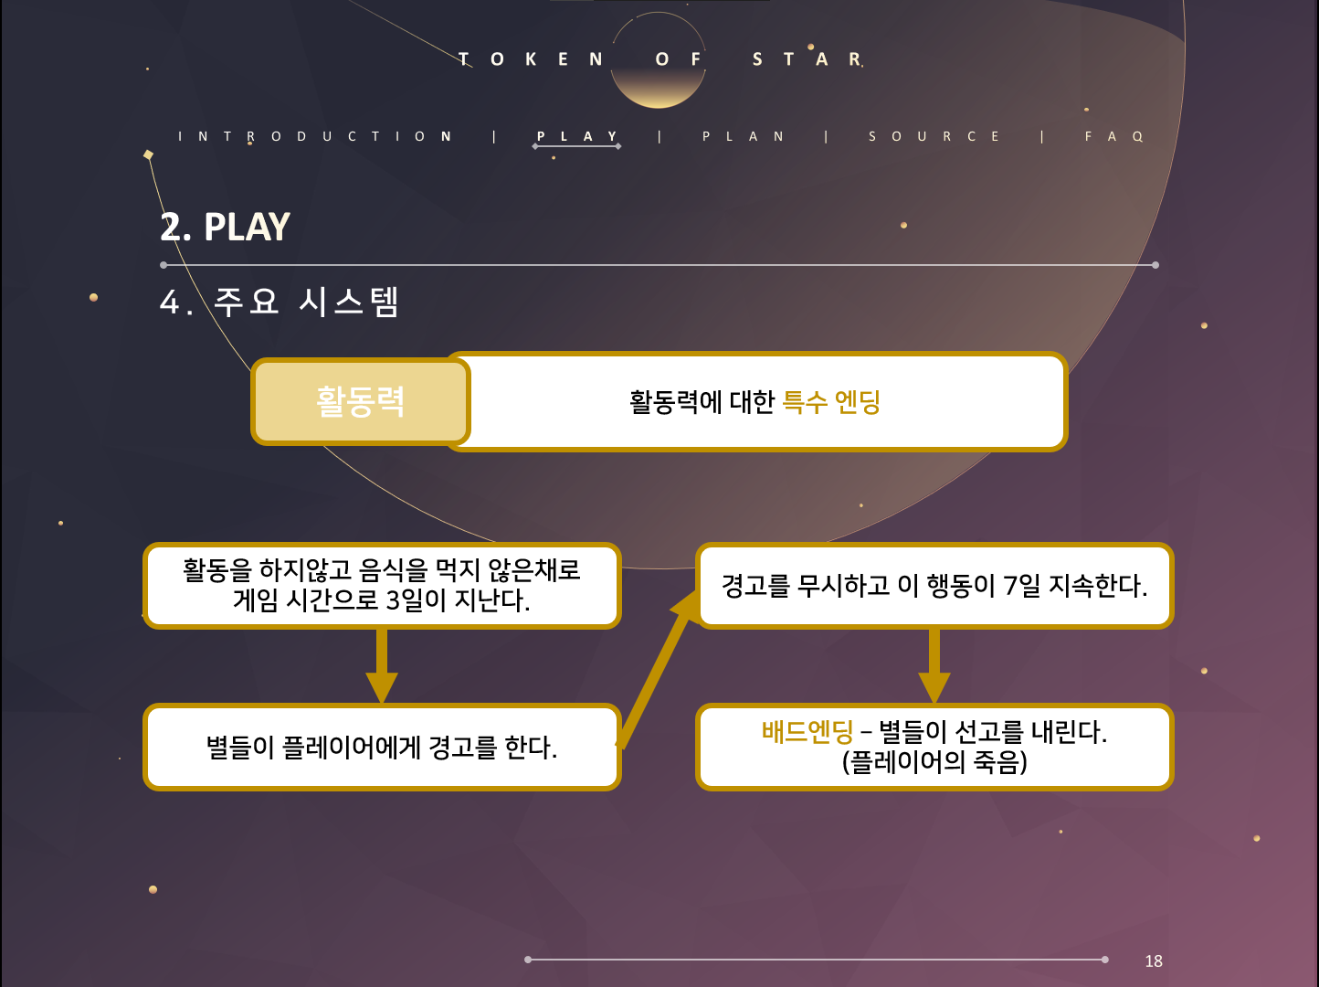
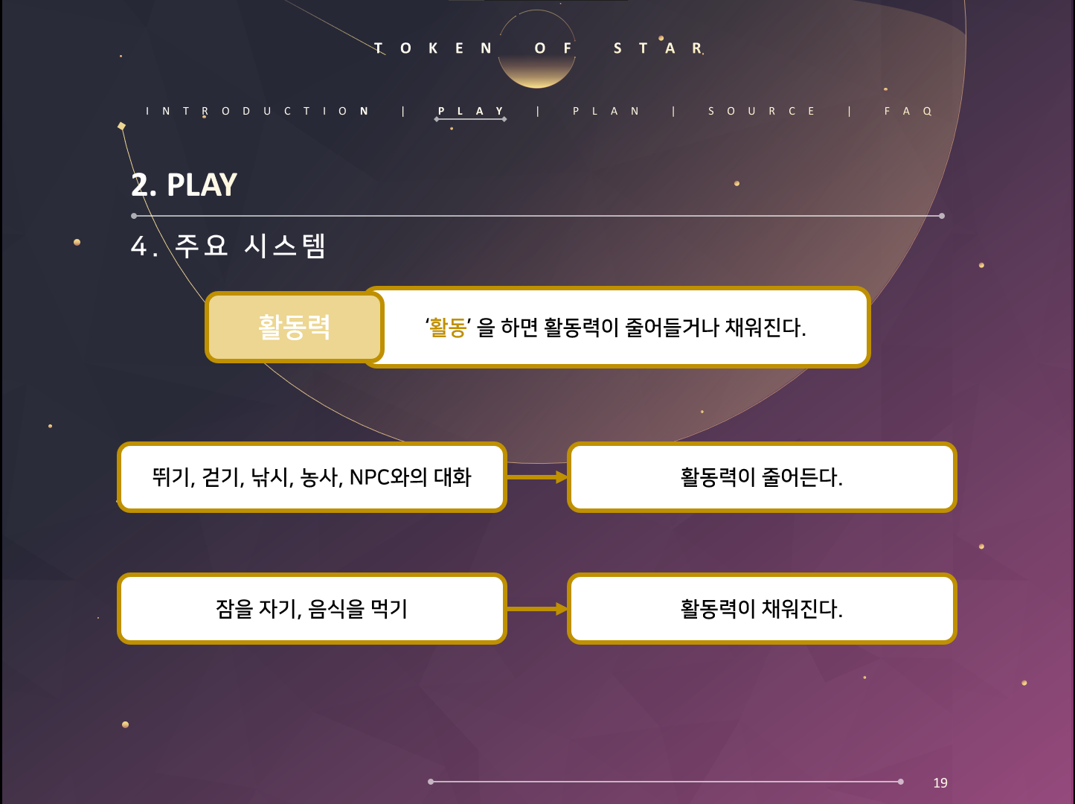
03. 개인 프로젝트

Slide 31


03. 개인 프로젝트

Slide 32

03. 개인 프로젝트

Slide 33


Slide 34



04. 교내 활동
[그림 37] WARP 소모임 아이콘
[그림 38] 23년 게임공학과 학생회 아이콘

Slide 35

감사합니다.

